Slide 1




Онлайн-галерея художников и дизайнеров

Slide 2
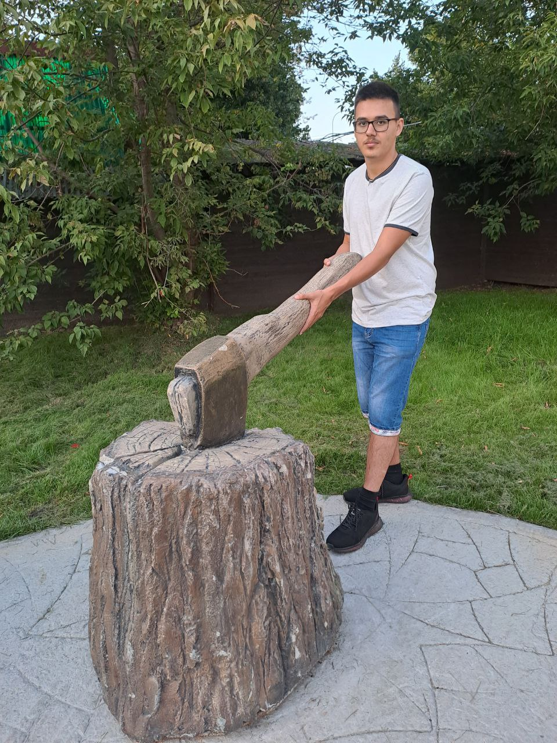
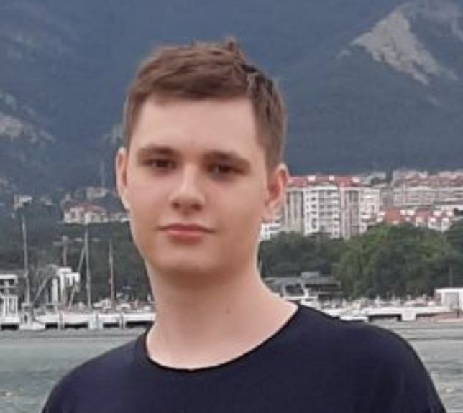
Профиль команды
Эрик Байназаров
лидер команды
2 курс ЗГУ
(Информационные системы и технологии)
Программирование на C++ и C# (начальный уровень), разработка игры на Unity
Павел Криворучко
разработчик
2 курс ЗГУ
(Информационные системы и технологии)
Программирование на C++ и C# (начальный уровень), разработка игры на Unity

Slide 3
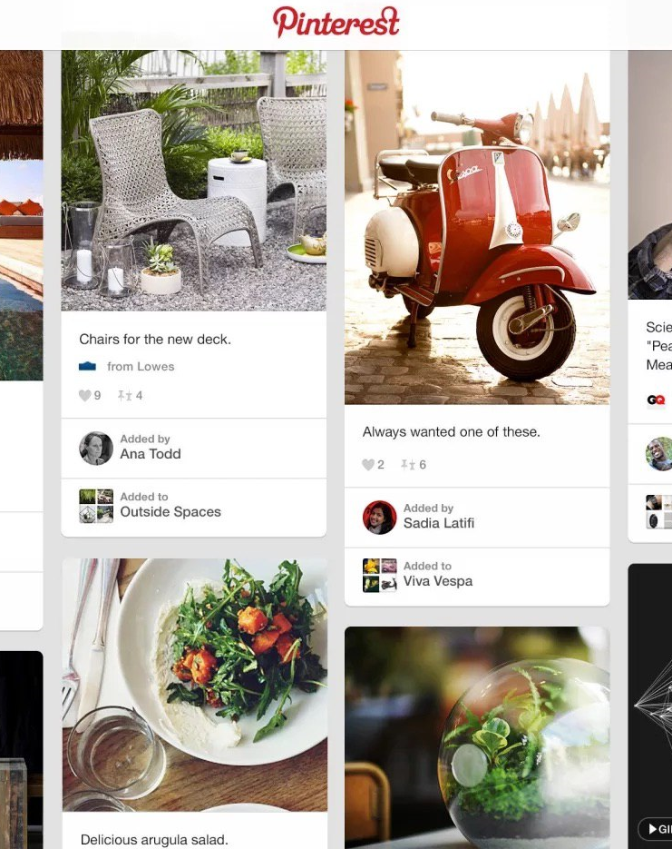
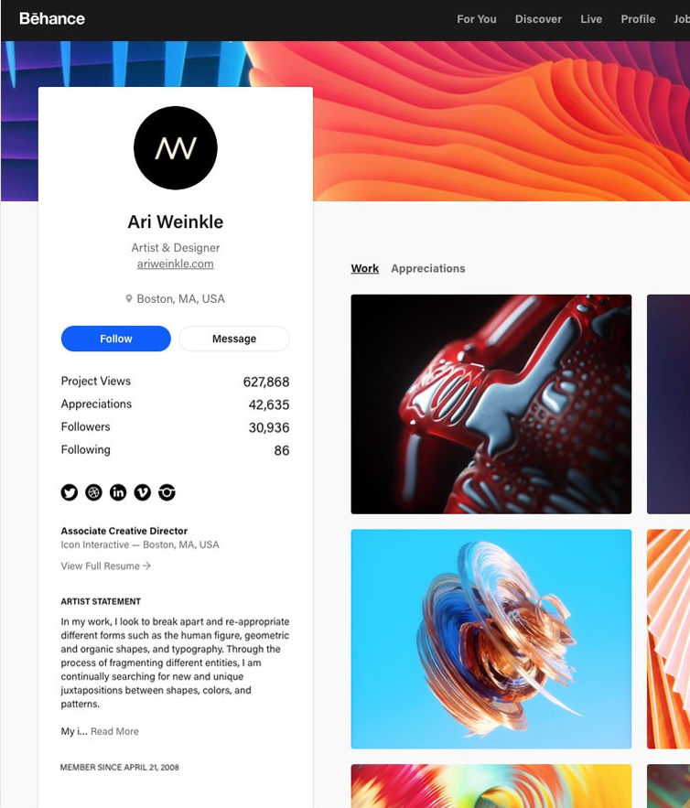
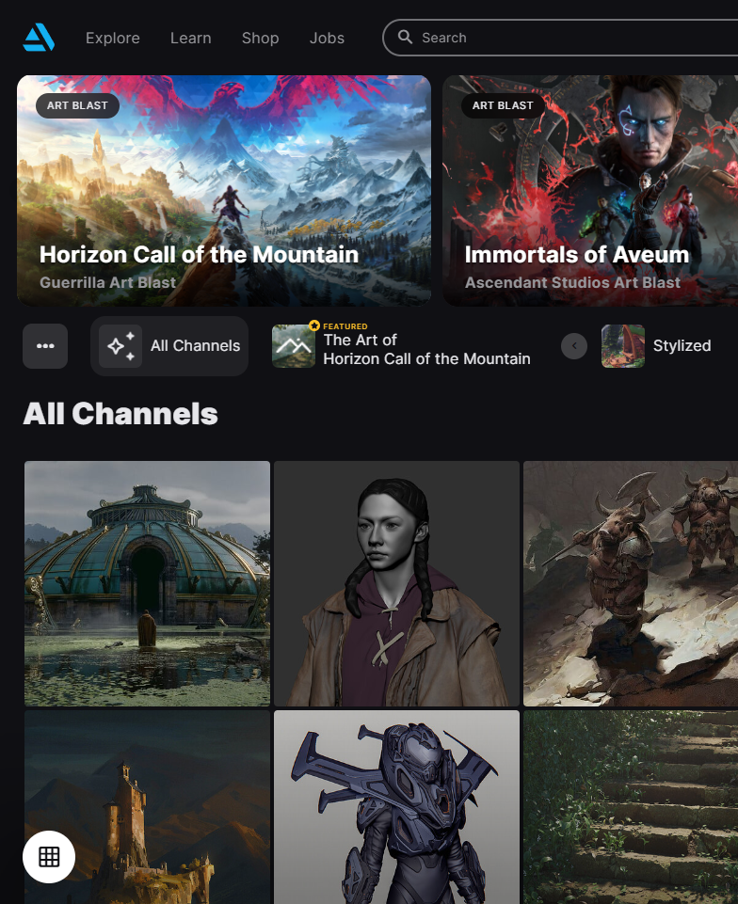
ПРОБЛЕМА
Художники и люди, увлекающиеся рисованием и цифровым дизайном, имеют ограниченные возможности для выставления своих работ на широкую аудиторию, сложность в привлечении новых зрителей.
Сейчас есть только соцсети и зарубежные онлайн-галереи.

Slide 4
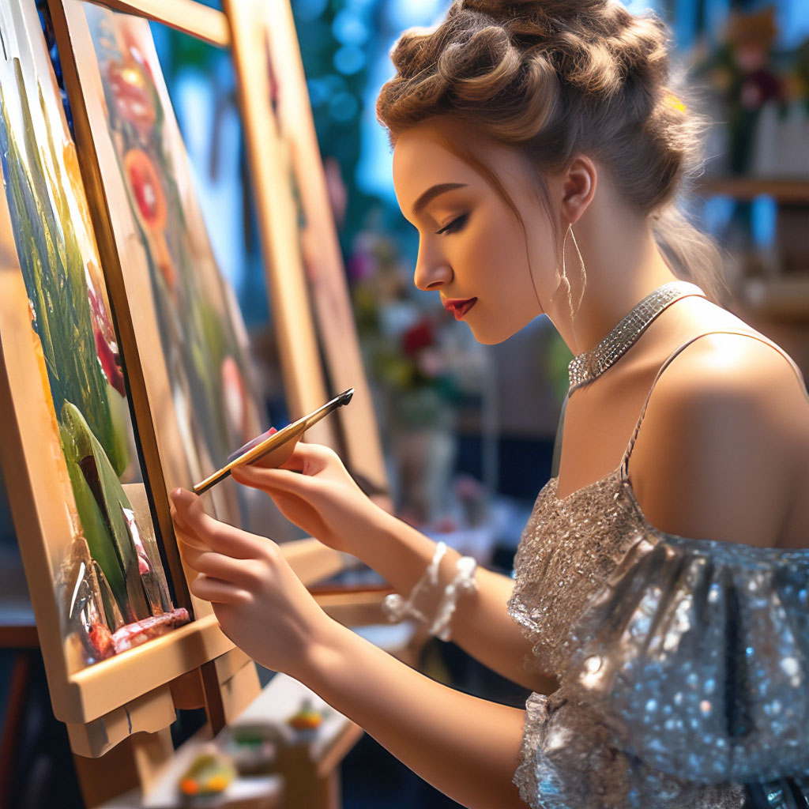
ЦЕЛЕВАЯ АУДИТОРИЯ
Художники и дизайнеры разного возраста, которые проживают на территории РФ, увлекаются компьютерным дизайном.
Специалисты, которые предоставляют услуги, связанные с рисованием онлайн.
Важно: признание, возможность продажи, возможность узнать мнение зрителей, их оценку
Чем можно пользоваться сейчас: соцсети, зарубежные онлайн-галереи (например, ArtStation), российские онлайн-галереи с физическими картинами.
Причины, по которым текущие решения могут не работать:
Сложность доступа к зарубежным онлайн-галереям (VPN).
Сложность поиска художников в некоторых ресурсах (соцсетях).
Онлайн-галереи РФ малоизвестны.

Slide 5
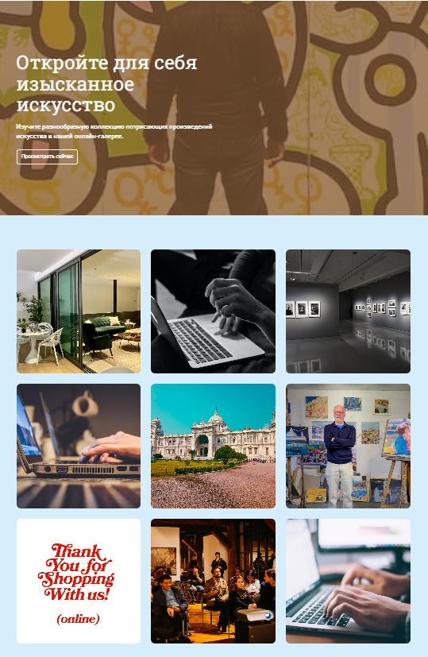
ПРОДУКТ
Наш продукт: веб-сайт и мобильное приложение для Android и IOS.
Основные функции / возможности:
Наличие персональных страниц
Возможность рейтинговой оценки работ
Возможность оставления комментариев и подписок на профили
Поисковик по названию, профилю или тегу
Возможность покупки и продажи курсов
Возможность создать или присоединиться к чат-сообществу
Доска форумов
Сценарий использования:
Пользователь скачивает приложение. Пользователь регистрируется через логин и пароль или другие сервисы.
Для художников:
Пользователь заходит в свой профиль и выбирает из своего хранилища картинку. Пользователь даёт своей работе название, описание, теги, выбирает настройки приватности. Пользователь размещает картинку и может наблюдать за её статистикой.
Для зрителей:
Система открывает ленту онлайн-галереи с поисковиком. Пользователь ищет нужную ему картинку через название или теги.
Система выдаёт пользователю результаты в соответствии с его запросом. Пользователь находит нужное изображение. Пользователь может поставить реакцию, либо скачать картинку.

Slide 6
ТЕХНОЛОГИИ
Наше решение основано на технологии:
Разработка Frontend – JavaScript.
Среда программирования на JavaScript – Visual Studio.
Разработка Backend – Python.
Среда программирования на Python – PyCharm.
Разработка мобильного приложения под Android – Kotlin.
Среда программирования на Kotlin – Android Studio.
Разработка мобильного приложения под IOS – Swift.
Среда программирования на Swift – Visual Studio.
Разработка логотипа - Krita - среда для рисования с открытым исходным кодом.
Оформление прототипа и дизайна для фронтенда – Figma - облачный инструмент веб-разработки.
Технические параметры: кроссплатформенность (для разных браузеров и операционных систем), многофункциональность.
Потребителю нужно: удобство, функциональность, доступность, привлекательность, стабильность.
Уровень готовности технологии: TRL №1

Slide 7
КОНКУРЕНТЫ
Критерии | Штрих Э | ArtStation | Pinterest | Render,ru
Открытая онлайн-галерея | + | + | + | +
Функции соцсетей | + | + | + | +
Возможность оплатить товар в России | + | - | - | +
Форумы/чаты | + | - | Только личные | Только форумы
Удобное мобильное приложение | + | - | + | -
Уникальность нашего проекта:
Наш проект будет объединять все функции, которые предоставляются уже существующими решениями и которые необходимые для реализации как индивидуального творчества, так и коммерческих предприятий. Кроме того, наш продукт будет предоставлять товары и услуги, которые можно приобрести на территории РФ без ограничений и неудобств.

Slide 8
ОБЪЁМ РЫНКА
TAM:
9 млн. – по данным ВЦИОМ на 2022 год, 6% россиян увлекаются рисованием.
SAM:
60 тыс. – количество активных пользователей Render.ru.
SOM:
Не менее 2 тыс. – стартовый рынок на который мы будем рассчитывать.

Slide 9
БИЗНЕС-МОДЕЛЬ
Ключевые партнёры
Организации, направленные на развитие искусства и дизайна в России, индивидуальные предприниматели в сфере дизайна и разработки сайтов.
Ключевые виды деятельности
Техническая поддержка платформы, привлечение пользователей
Ценностные предложения
Возможность выкладывать свои работы на персональную страницу
Рейтинговая оценка
Комментарии и подписки на профили
Поиск работ
Покупка и продажа курсов по рисованию, дизайну и графике
Возможность создать или присоединиться к чат-сообществу
Доска форумов
Отношения с потребителями
Службы поддержки, соцсети, официальный чат организации.
Сегменты потребителей
B2C
Художники и дизайнеры разного возраста, которые проживают на территории РФ, увлекаются компьютерным дизайном, и хотят выставлять свои работы.
Пользователи Интернета, которые интересуются онлайн-искусством и хотят смотреть работы других.
Художники-педагоги, которые ведут курсы по рисованию.
Каналы сбыта
Контекстная реклама, таргетированная реклама в соцсетях РФ (ВКонтакте, Телеграм, сервисы Яндекс), реклама в колледжах и школах искусств, предложения от независимых художников, сарафанное радио.
Ключевые ресурсы
Опытные специалисты в сфере IT, ПО для дизайна и программирования, собственные серверы.
Структура издержек
Оплата труда программистов
Покупка оборудования
Потоки доходов
Баннерная реклама от производителей художественных принадлежностей и процент от продажи платных видеоуроков.

Slide 10
РЕЗУЛЬТАТЫ
К количественным показателям реализации проекта мы относим:
1. Количество участников реализации проекта;
2. Количество скачиваний и активных пользователей;
3. Количество проданных товаров и услуг, количество поступивших заказов;
4. Общий объём онлайн-галереи;
5. Количество созданных сообществ в чатах;
6. Количество пользователей, которые приобрели платную подписку;
7. Чистая прибыль.
К качественным показателям реализации относятся следующие результаты:
1. Компетентность рабочего персонала;
2. Удобство пользовательского интерфейса;
3. Скорость работы и загрузок;
4. Привлекательность дизайна;
5. Качество доставленного товара и выполненной услуги;
6. Стабильность серверов;
7. Актуальность.
В среднесрочной перспективе (3-5 лет) мы планируем формирование, расширение и укрепление команды, поиск инвесторов, преобразование стартапа в полноценную компанию, выход на зарубежные рынки.

Slide 11
Спасибо за внимание!

